Slide 1
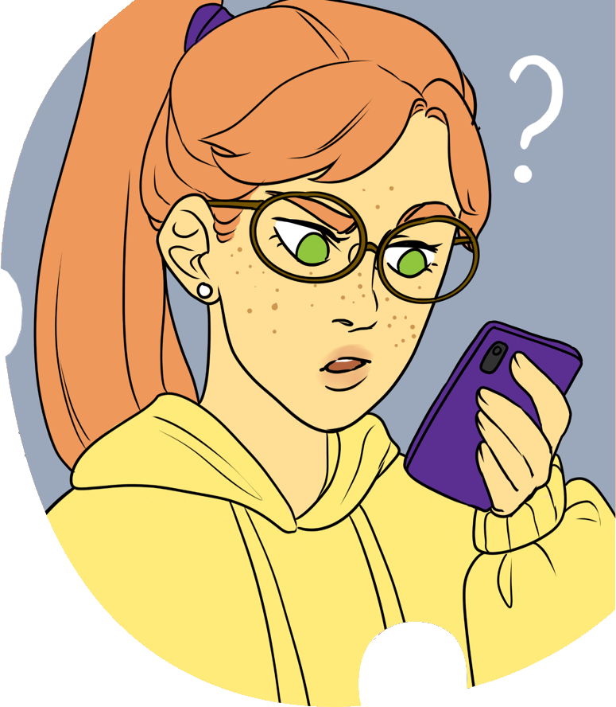
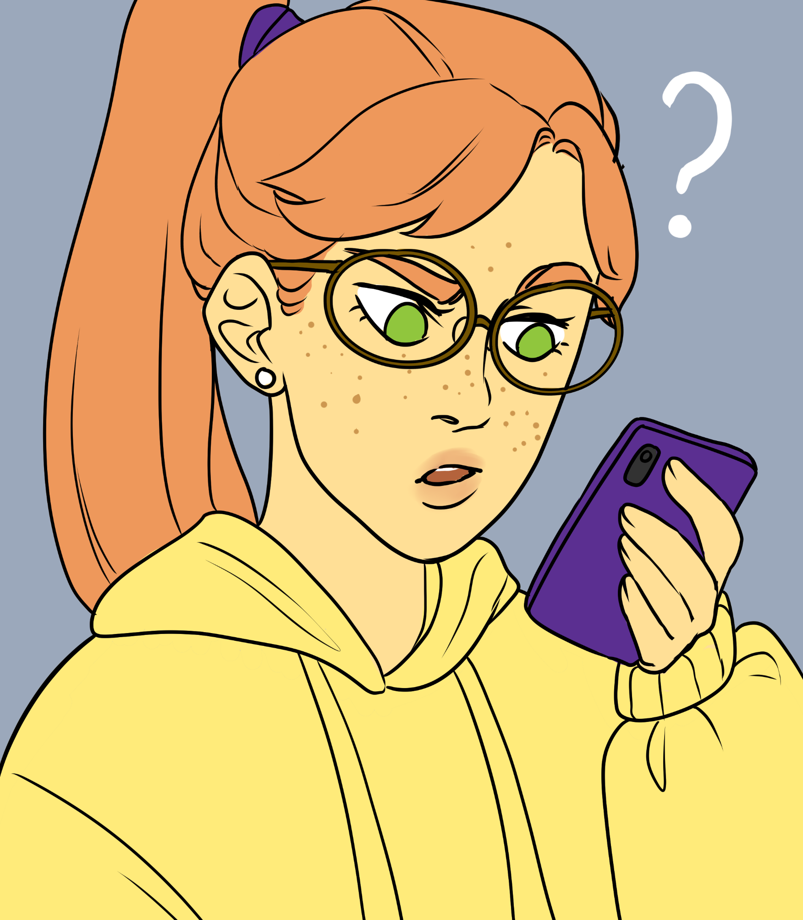
Week 19, 2025 – Groep 5/6 & (V)SO
Van mij?

Slide 2

Melle
Hoi allemaal!
Wat een lekkere vakantie was dat, zeg! Heerlijk weer en ik heb echt superveel leuke dingen gedaan. Koningsdag gevierd, nog een paar nachtjes naar de camping geweest en lekker met vriendinnen gaan zwemmen. Heel veel leuke foto’s met elkaar gemaakt! Die appen we dan naar elkaar om uit te wisselen en te delen, maar nu hoorde ik deze week wel iets waar ik wat van schrok.
Meta (je weet wel, van Facebook, WhatsApp en Insta) gaat onze foto’s en berichten gebruiken om hun AI te trainen?
Dus als ik een foto op Insta zet of via Whatsapp deel, dan mogen zij die zomaar gebruiken? Daar schrok ik wel even van. Moet ik daar niet eerst toestemming voor geven ofzo? Het zijn toch mijn foto’s en berichten? Ik wil helemaal niet dat zij daar iets mee kunnen. Ik deel die foto’s met vriendinnen en verder mag niemand die zien. Ik bepaal zelf wel wat ik aan wie laat zien. Ik ga eerst mijn privacyinstellingen checken nu! Doei!
Melle

Slide 3
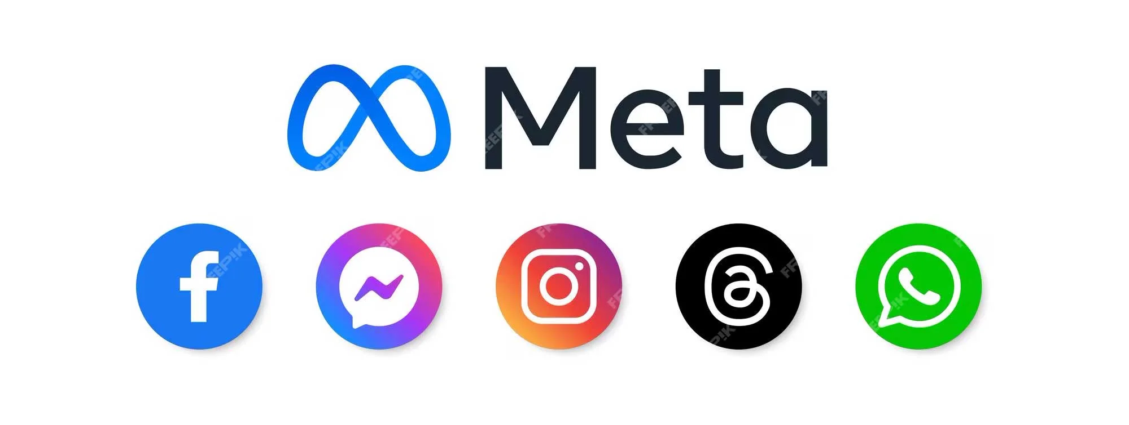
In de media:
Van hartvannederland.nl:
“Meta, het bedrijf achter Facebook en Instagram, gaat vanaf 27 mei opnieuw openbare posts en foto's van Europese gebruikers inzetten om zijn kunstmatige intelligentie slimmer te maken. Die content – zoals reacties, foto’s en berichten die voor iedereen zichtbaar zijn – wordt gebruikt om AI beter te laten begrijpen hoe Europeanen communiceren. Veel mensen vragen zich af: kan ik dat nog tegenhouden?”
Ja, dat kan. Bovendien gaat het alleen om openbare data. Heb jij je account goed afgeschermd? Dan mag Meta jouw data niet gebruiken om AI te trainen. Ook je berichten via WhatsApp mogen hiervoor niet worden gebruikt. Reacties (op Instagram/Facebook) op openbare berichten wel.
Melle hoeft zich dus geen zorgen te maken over de via WhatsApp gedeelde foto’s, maar instellingen checken is wel een goed idee!

Slide 4

Wat deel jij met wie?
Sommige dingen mag iedereen van je weten, maar sommige dingen zeker niet. Sommige mensen hebben nu eenmaal (helaas) minder goede bedoelingen met wat ze van je weten. En hoe meer je over iemand weet, hoe beter je iemand kent en hoe meer misbruik je van iemand zou kunnen maken… Een oplichter of crimineel kan met informatie over jou bv. geld verdienen of jou oplichten.
Wees dus voorzichtig wat je deelt en met wie, zeker online… Je kunt nu eenmaal niet iedereen vertrouwen. Jij bepaalt altijd zelf wat je met wie deelt.

Slide 5
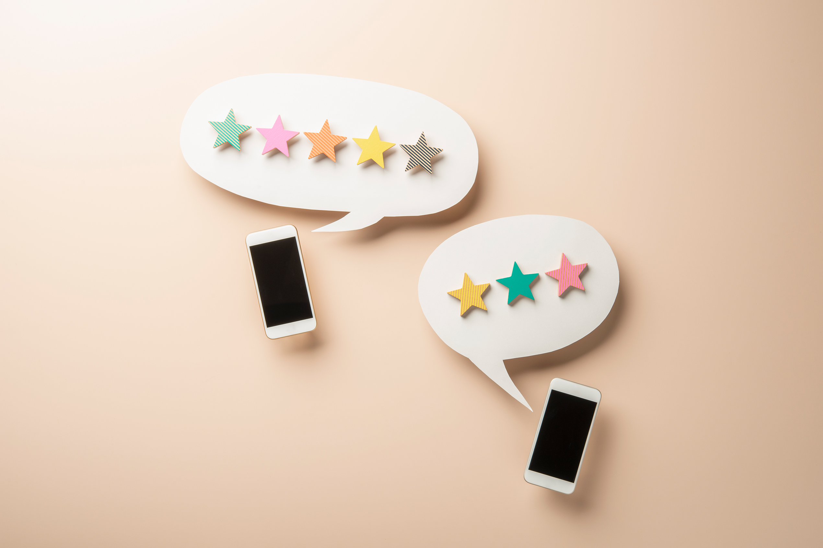
Ga in gesprek
Bespreek de stelling:
“Wat ik deel is van mij. Dat mag niemand zomaar gebruiken of doorvertellen.”

Slide 6
Ga in gesprek
Bespreek de stelling:
“Ik deel nooit iets persoonlijks online.”

Slide 7
Ga in gesprek
Bespreek de stelling:
“Veel delen levert me ook veel op.”

Slide 8
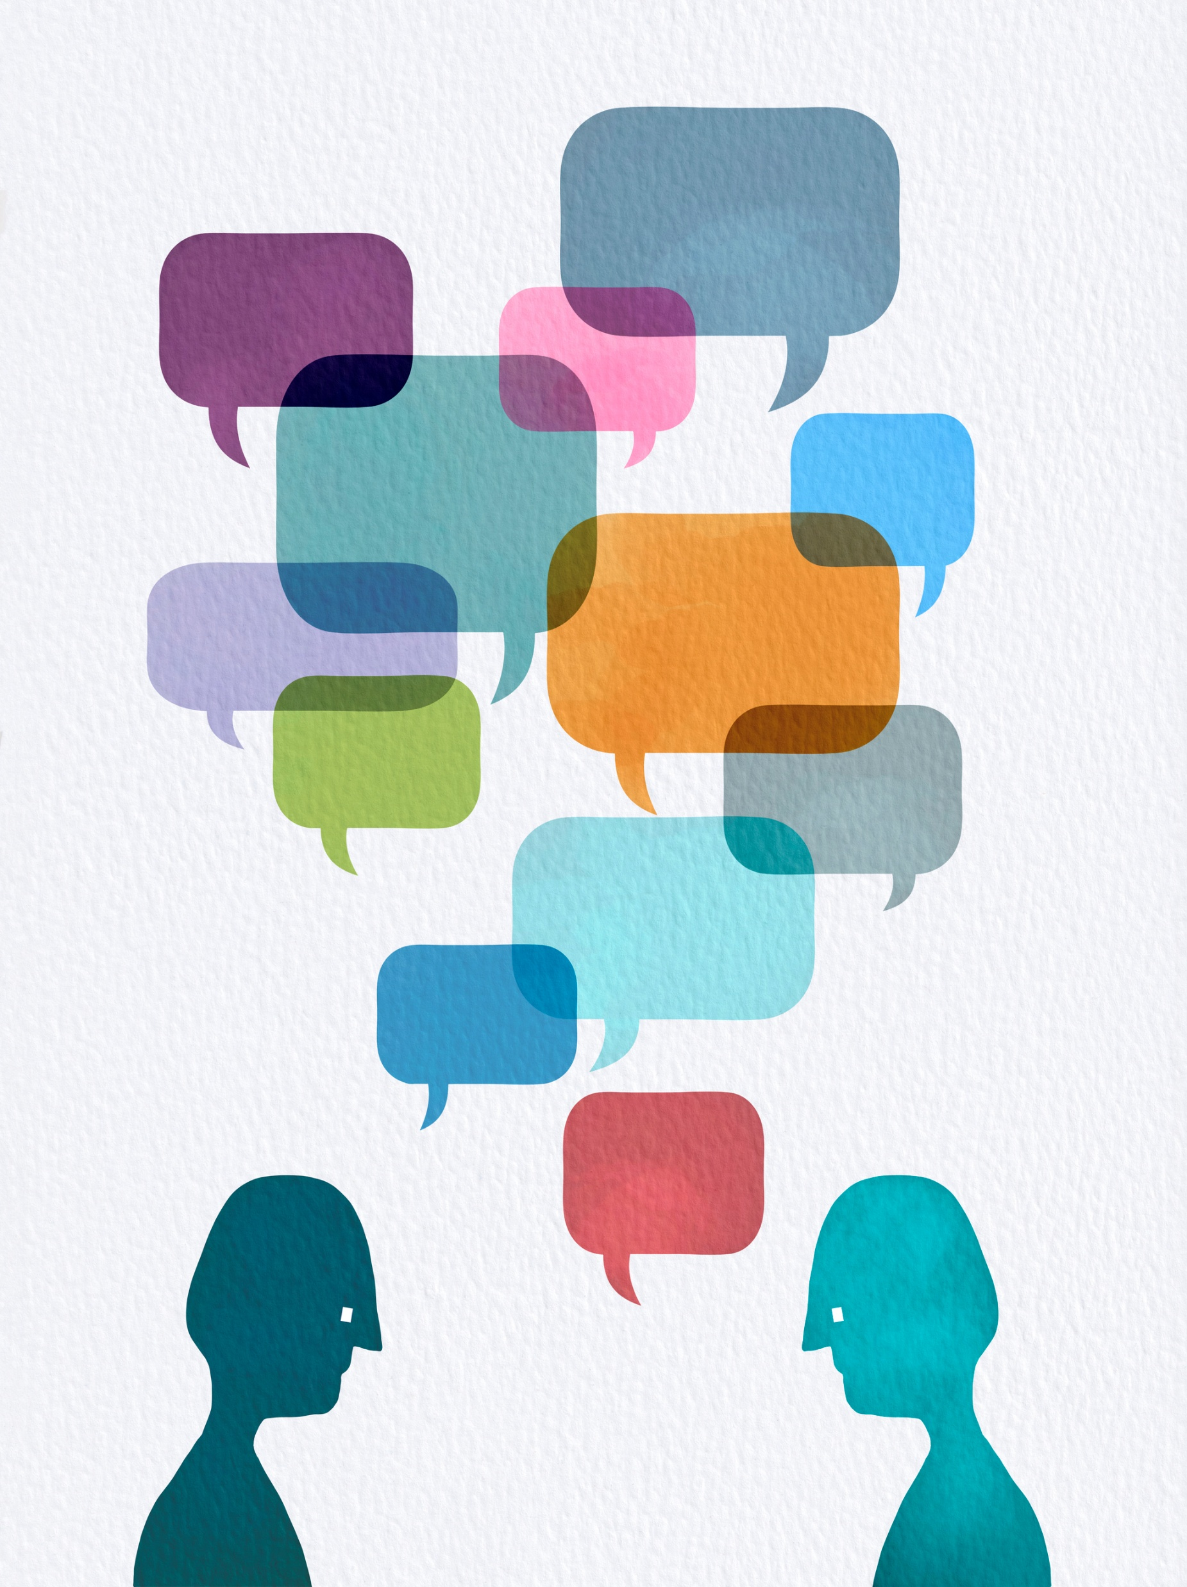

Opdracht
Wat mag wie van jouw weten? Op de volgende dia staan 10 voorbeelden. Met wie zou jij dat delen? Kies uit:
Iedereen op de hele wereld
Vrienden, bekenden, mensen die ik wel eens gesproken heb.
Alleen mijn familie/gezin en goede vrienden
Niemand, dat is alleen voor mij
Schrijf het voorbeeld en met wie jij dat zou delen op een vel papier.
Notes:
Inleidende dia

Slide 9
Opdracht
Een foto van mij in badkleding
Mijn adres
Hoe jij denkt over Koning Willem-Alexander
De pincode van mijn bankpas
Een foto van mij waarop ik een gekke bek trek
Een video van ons gezin op vakantie
Mijn hobby’s en clubs waar ik bij ben
De namen van al mijn vrienden
Mijn telefoonnummer
Het wachtwoord van mijn computer
Notes:
Inleidende dia

Slide 10

Reflectie
Bespreek de 10 voorbeelden en de gegeven antwoorden.

Slide 11
Onderdeel Burgerschap
Iedere week een opdracht om te werken aan de doelen van Burgerschap! De opdracht sluit aan bij de les van Mediabegrip.

Slide 12
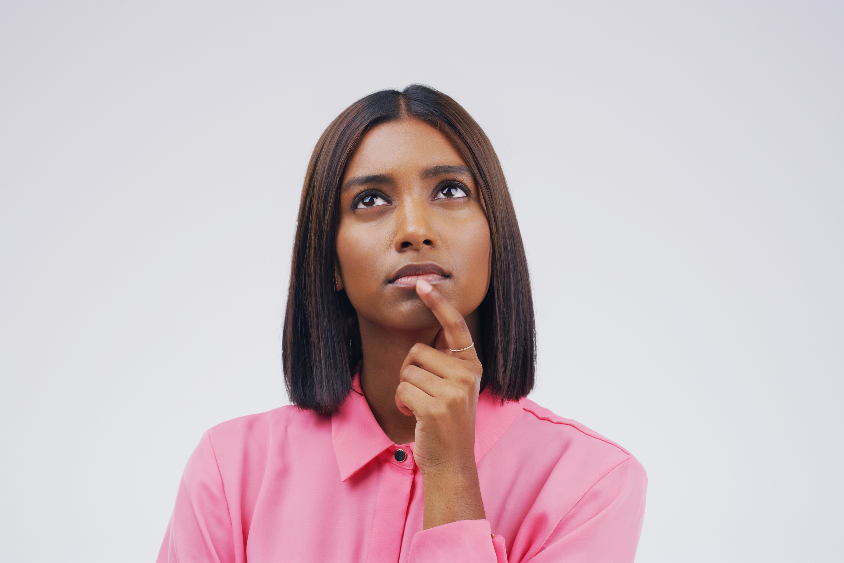
AI en vooroordelen
Als AI op eenzijdige informatie wordt getraind, zullen de uitkomsten ook eenzijdig zijn. Zeker in de vroegere fases van Generatieve AI zijn hier veel voorbeelden van geweest. Vroeg je om een afbeelding van een dokter, kreeg je meestal een afbeelding van een mannelijke arts. Het gezicht van een zwarte vrouw wordt door beeldherkennigssoftware minder goed herkent dan dat van een witte man. (Bron: Nemo Kennislink)
Daarom is het van belang om AI op zoveel mogelijk diverse data te trainen en onszelf er bewust van te zijn dat AI en de algoritmes vooroordelen kunnen bevatten.
Notes:
.

Slide 13
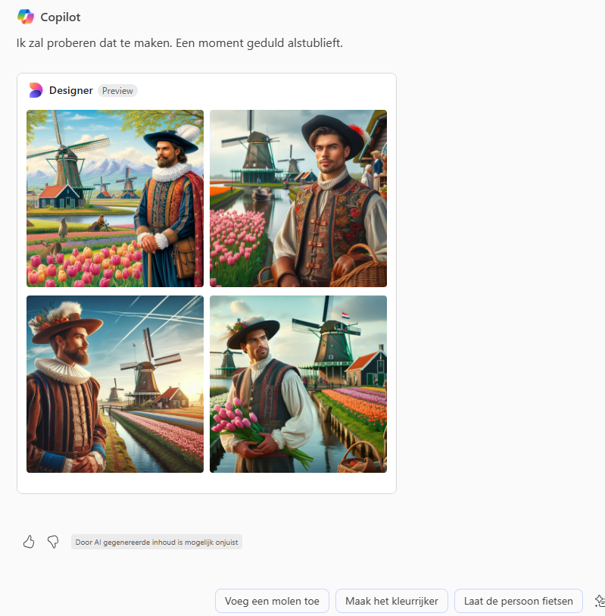
Bespreek het voorbeeld.
Hiernaast zie je een screenshot van Co-Pilot. De ingevoerde prompt (opdracht) was: “Maak een afbeelding van een Nederlander in een Nederlandse omgeving.”
Wat valt je op? Zijn er vooroordelen? Is het realistisch? Ligt het aan de prompt of aan Co-Pilot? Hoe zou het anders/beter kunnen?
Notes:
.

